Slide 1
数据库与数据处理
淄博五中 信息中心

Slide 2
数据库与excel
数据库和excel都是存储、处理数据的工具
excel——移动硬盘
数据库——网盘
数据库的优点
数据量大
多人同时使用

Slide 3
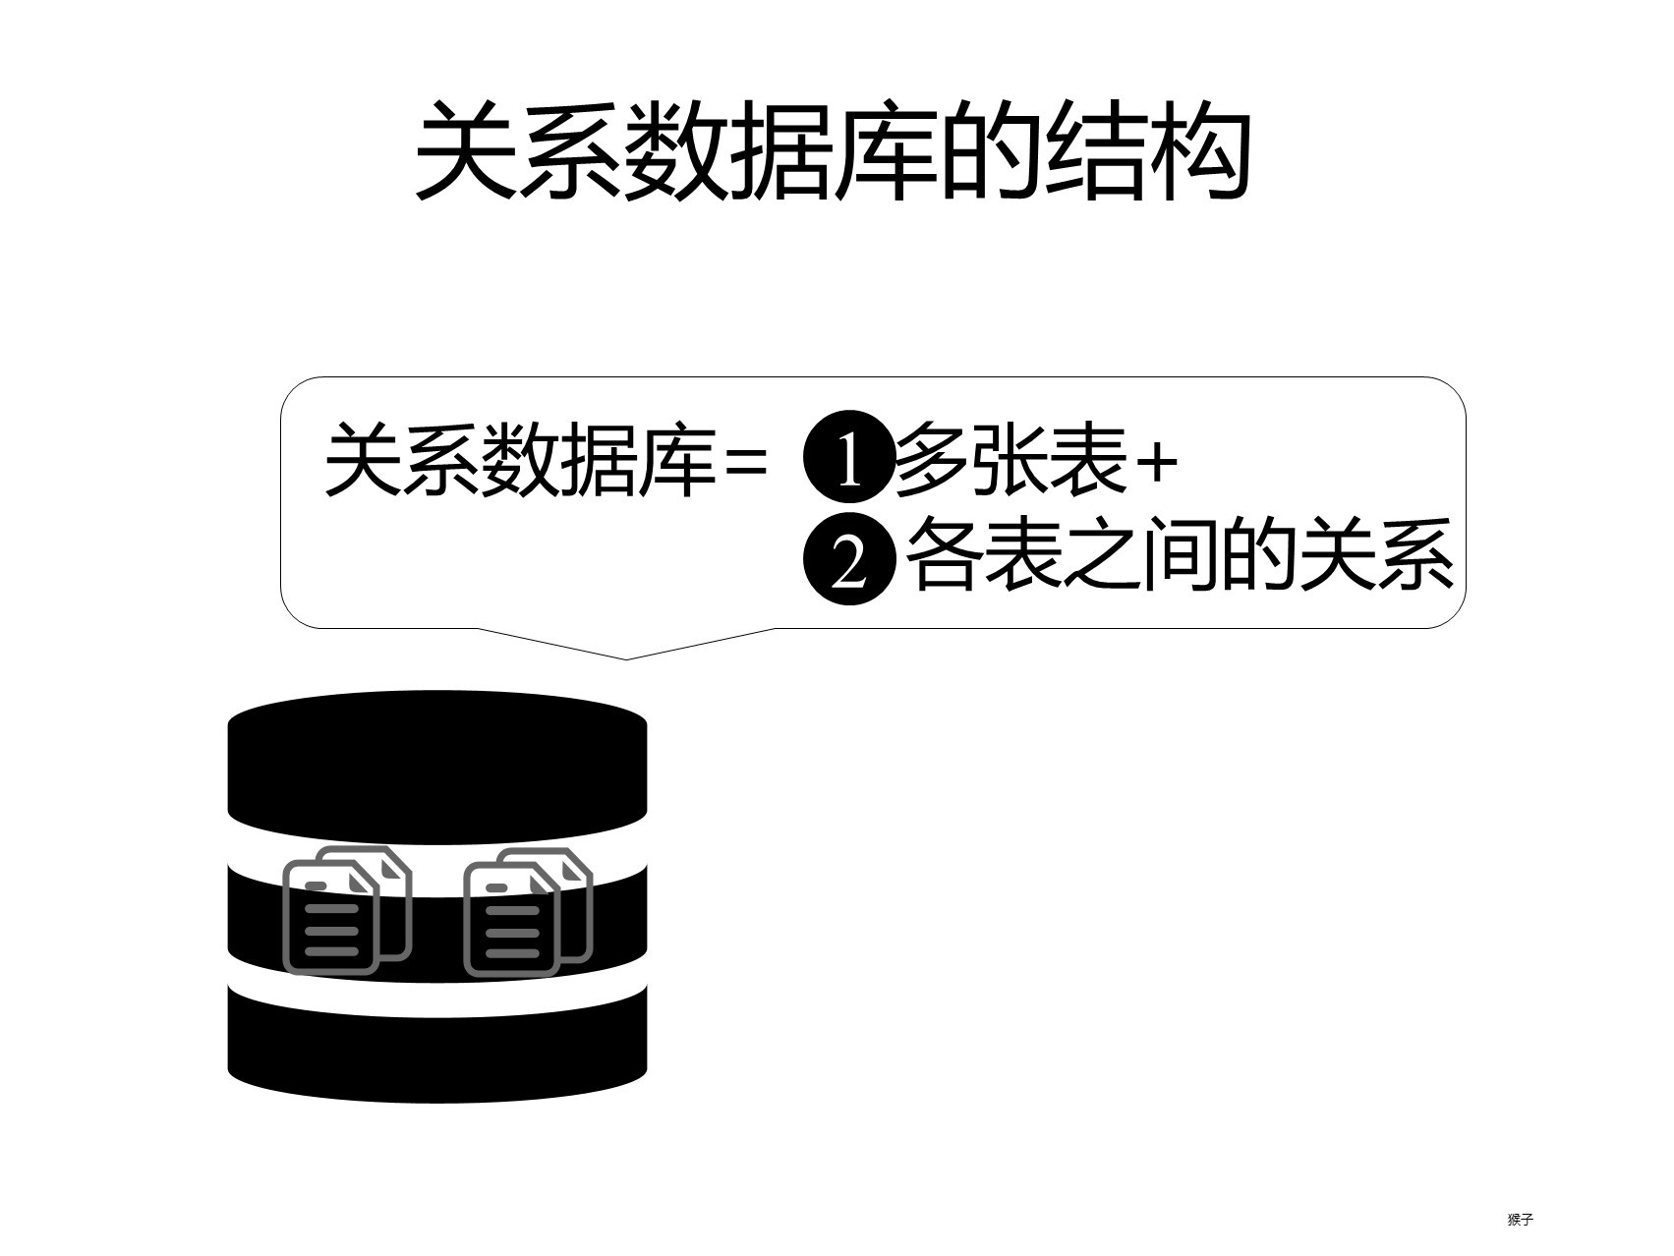
关系数据库
关系数据库是最常用的数据库类型
关系数据库=表+表之间的关系
关系：数据之间的联系（联结join）

Slide 4
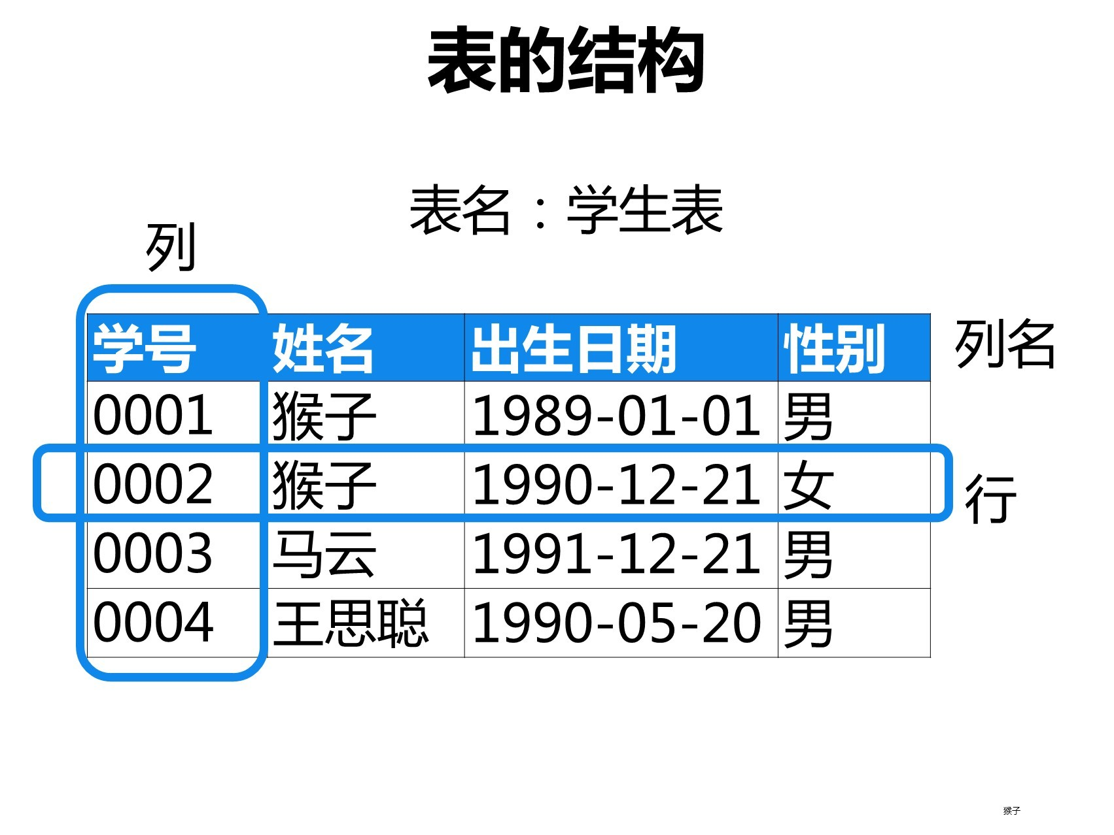
表的结构
标识：表名
字段：列名
记录：行

Slide 5
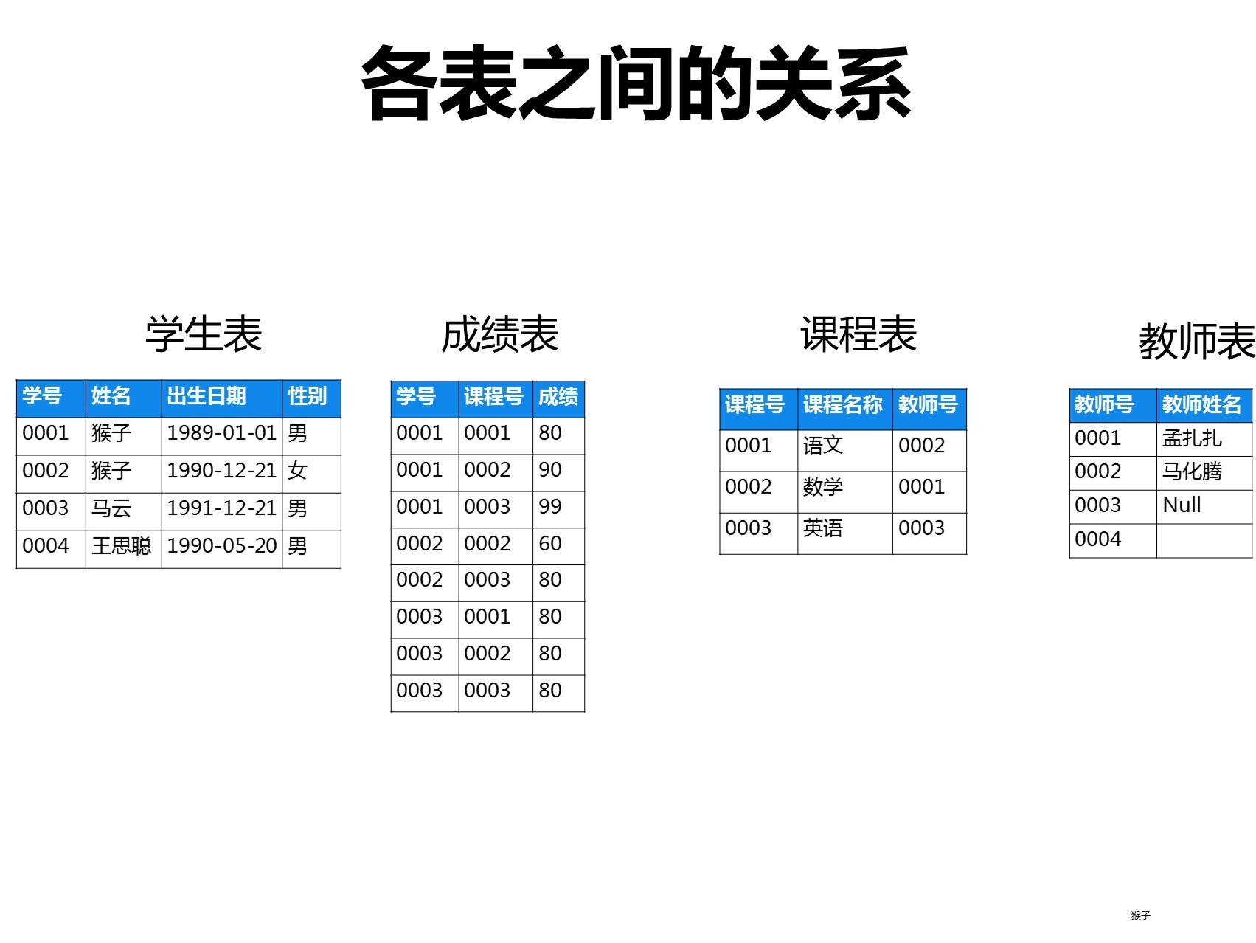
表之间的关系

Slide 6
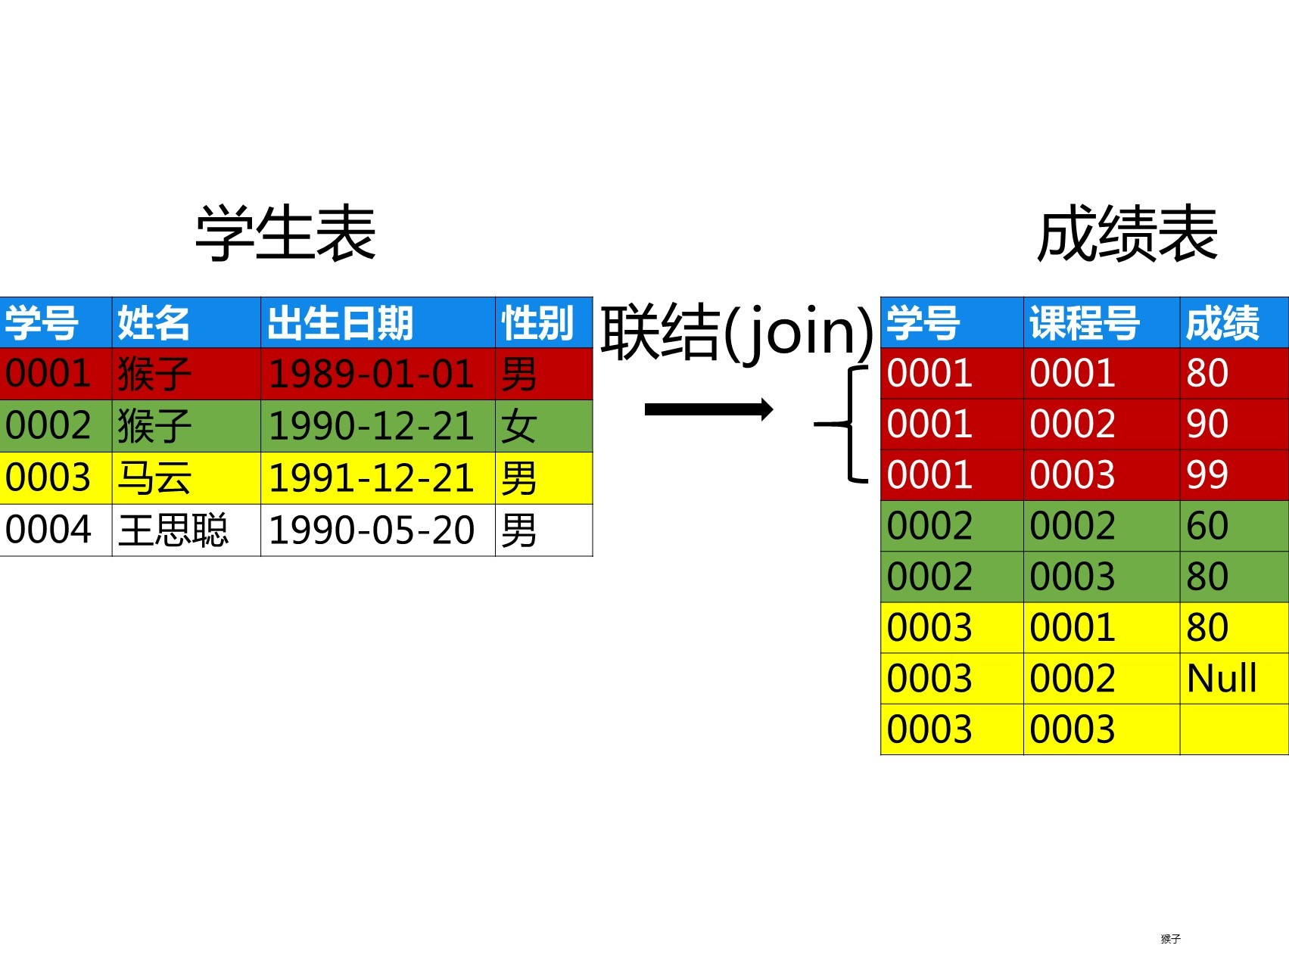
表之间的关系
表之间通过联结（join）建立关系
联结的两个表之间必有一个公共字段

Slide 7
数据库管理系统
用来管理数据库的软件，（实现了管理表和表联结的软件）
常见数据库管理软件：Oracle、MySQL、SQL Server、Access
SQL：数据库管理系统里面操作数据的语言工具

Slide 8
常见数据库的操作
增
删
改
查

